Slide 1
WAV Player
Изготвен от Любомир Начев 11г

Slide 2
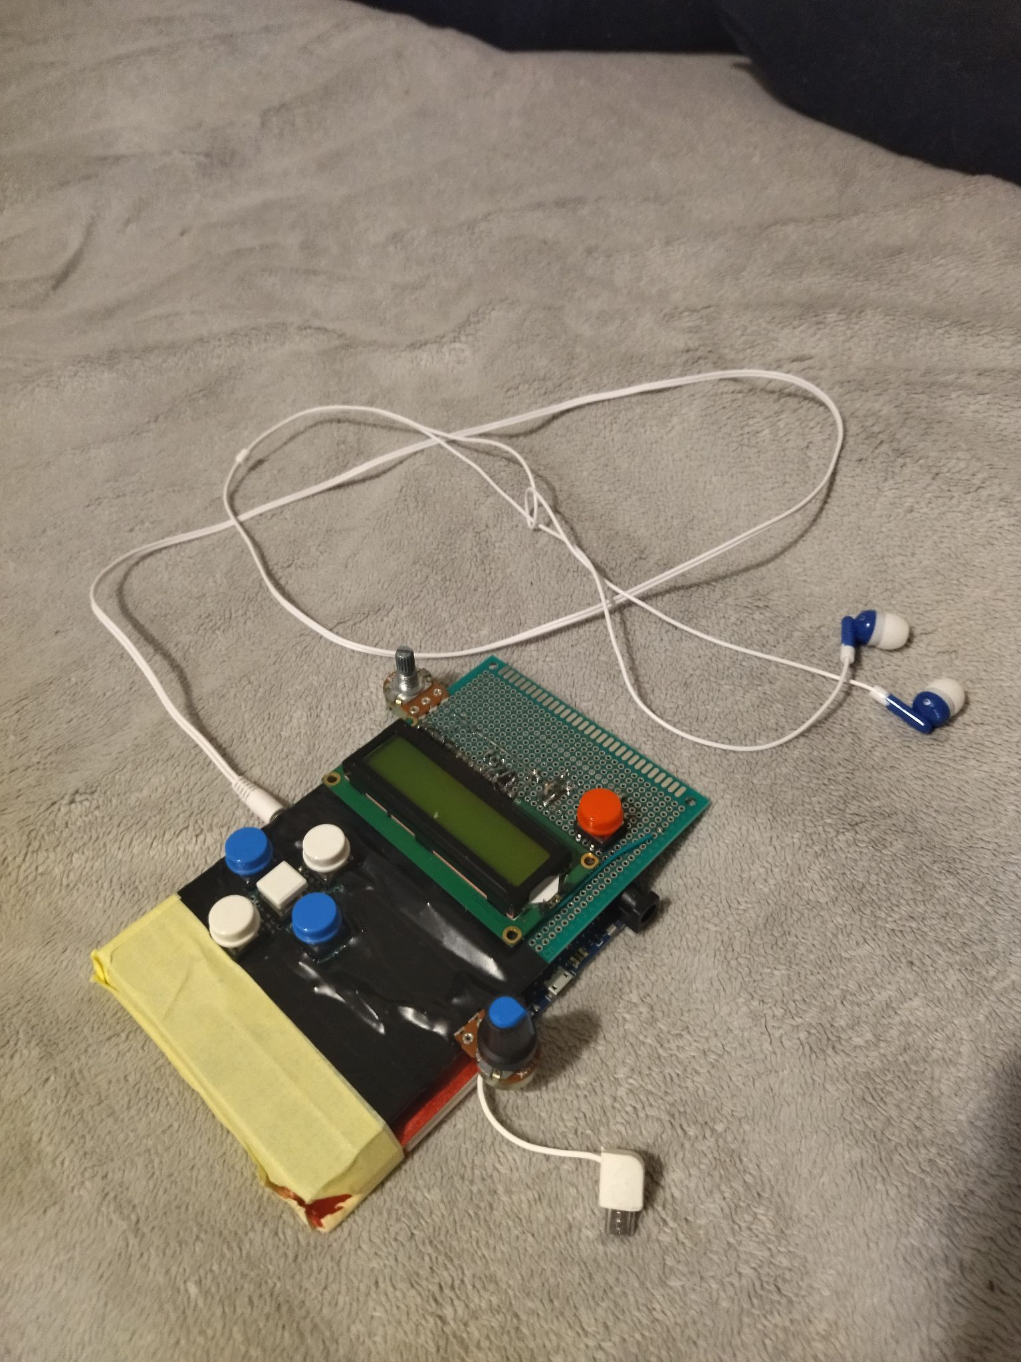
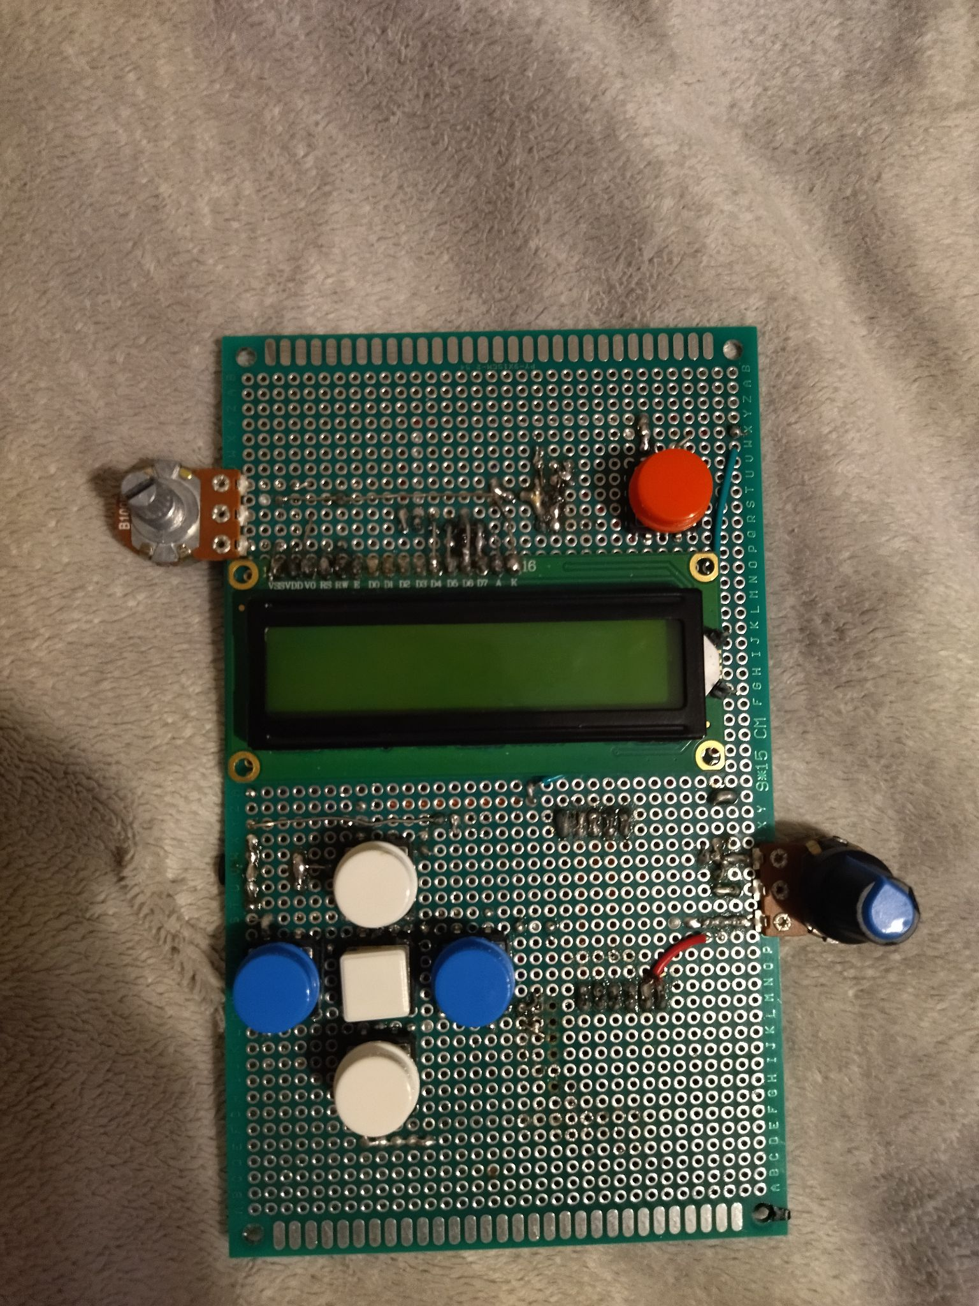
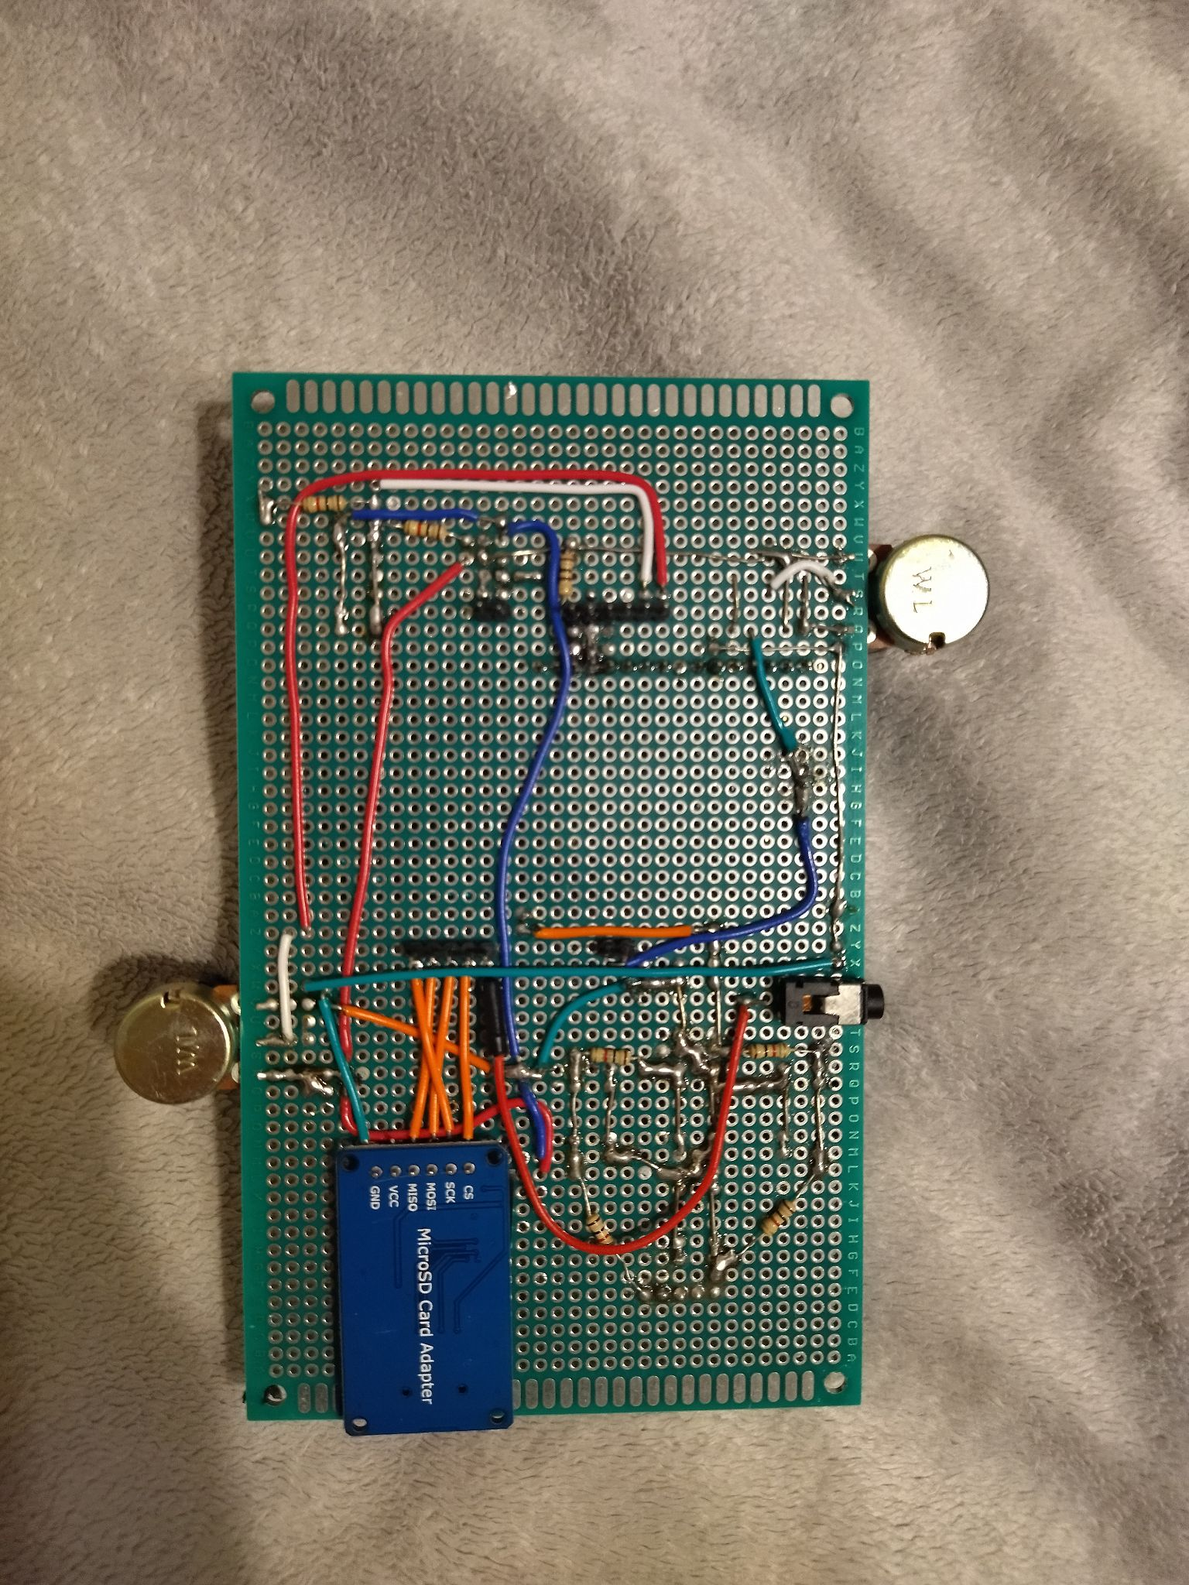
Кратко описание
Представлява shield за ардуино, с предназначенито да бъде audio player. Но е разработен така, че да може да се ползва и за други неща, примерно конзола.

Slide 3
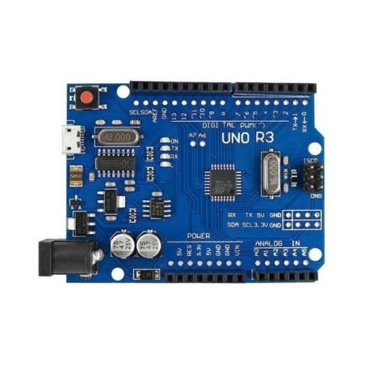
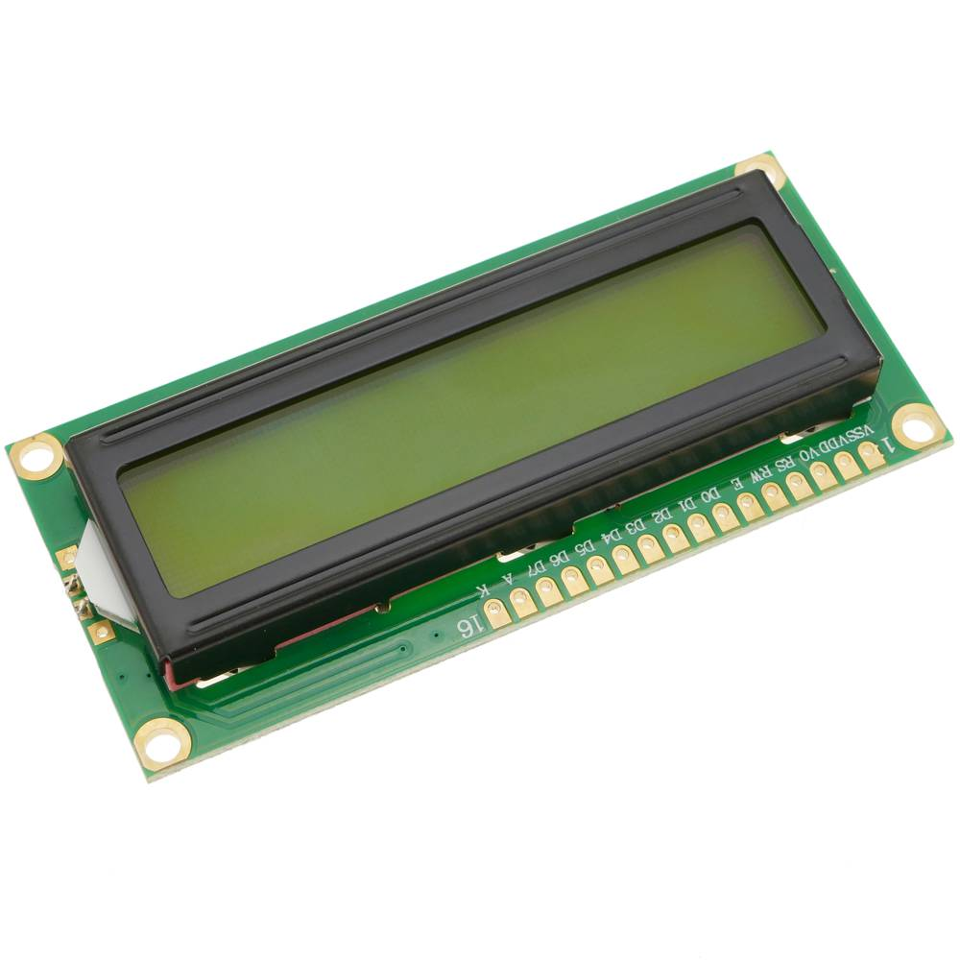
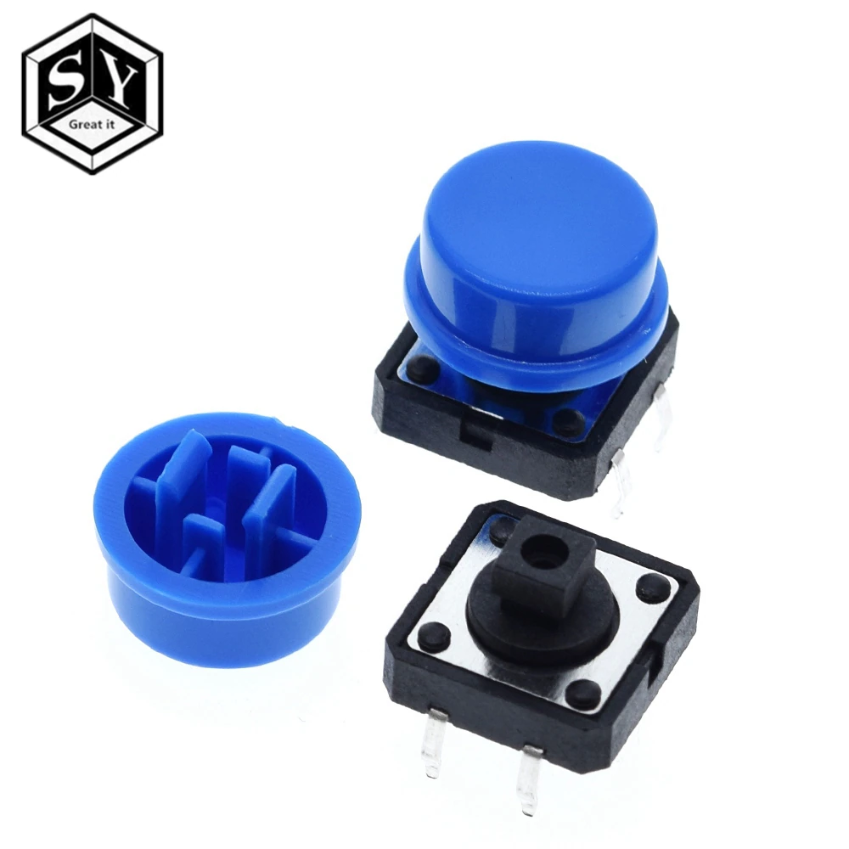
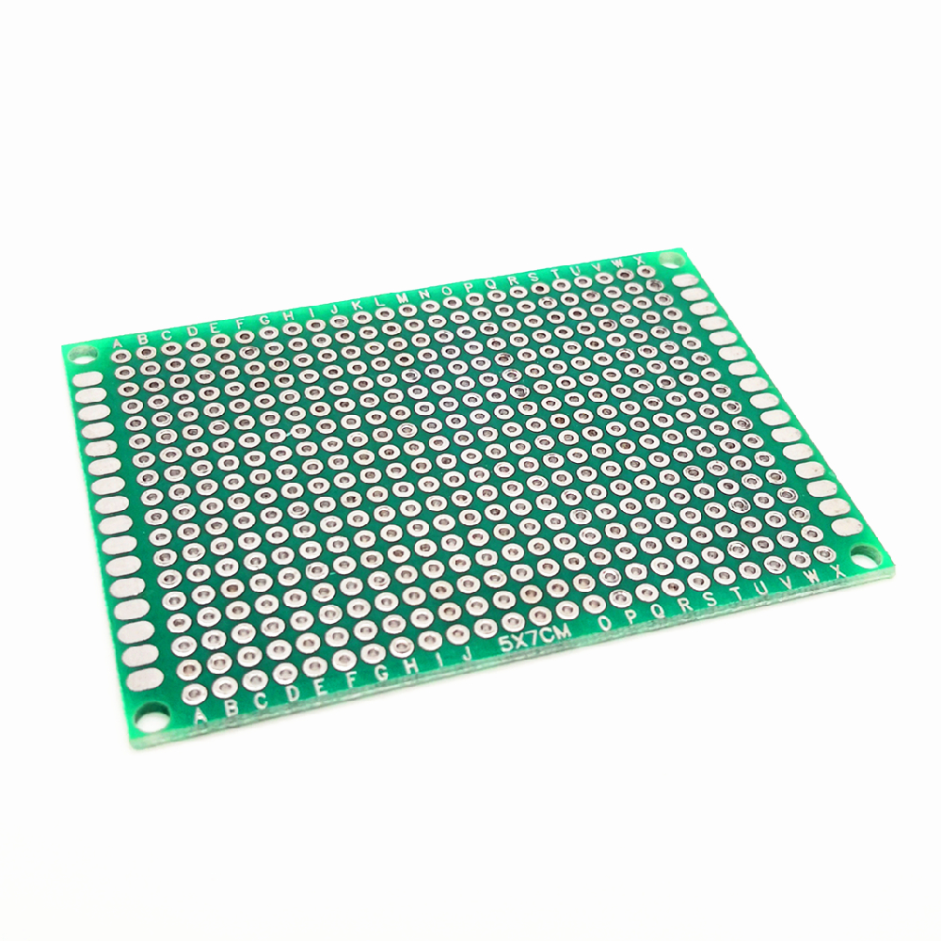
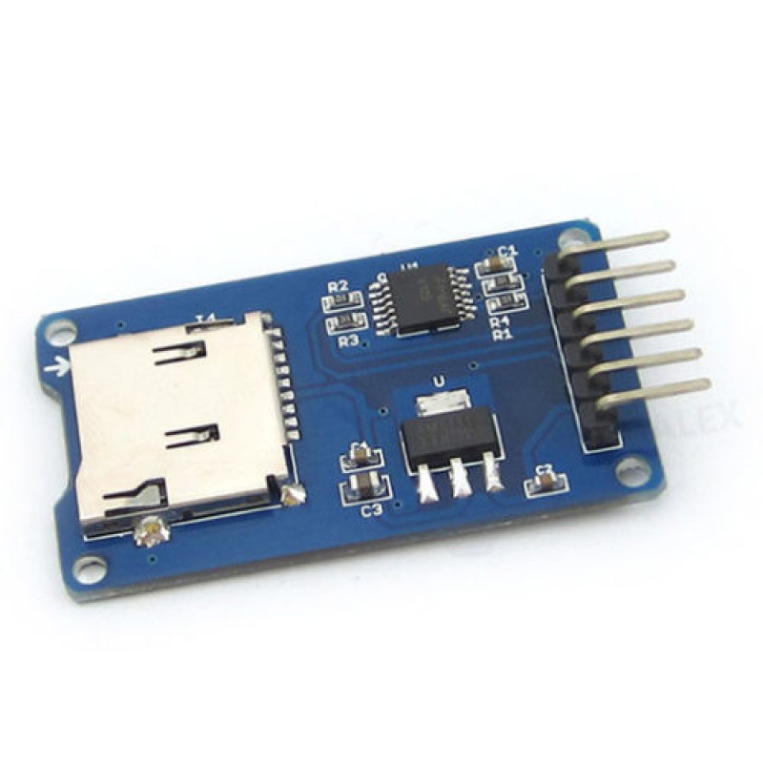
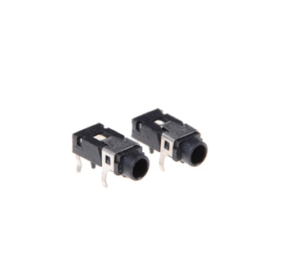
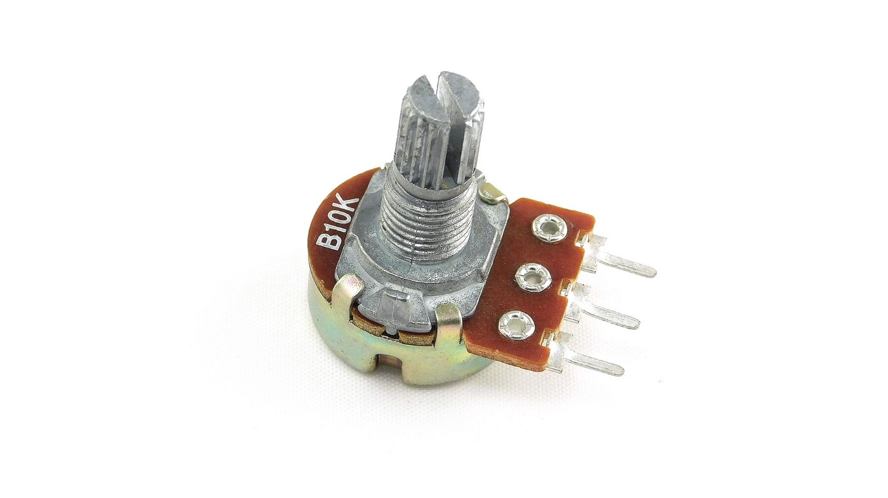
Използвани части

Slide 4
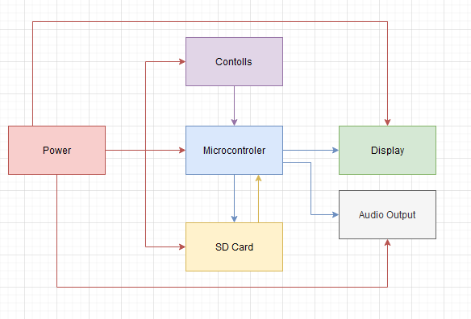
Блок схема

Slide 5
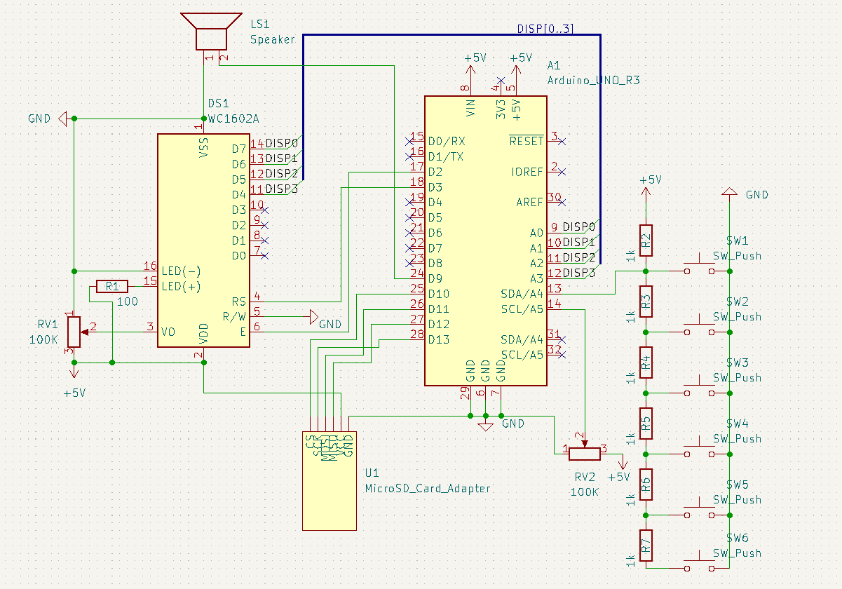
Принципна електрическа схема

Slide 6
Описание на код
Използвани са библиотеките:
SPI
TMRpcm
SdFat
LiquidCrystal

Slide 7
Трудности срещнати по време на проекта
Timer pins
Not outputting audio
SD card
Libraries
And most of all my stupidity

Slide 8
Бъдеща реализация
Да се направи динамично генериран масив със .wav файлове
Да се добави по complex menu на бутоните
Опция за browse-ване на директориите
Добавяне на вграден speaker с усилвател
3D моделирана кутия

Slide 9
Демо

Slide 10
Благодаря за вниманието!

